Slide 1
Java 8 Neuerungen
Lambdas & Streams Teil II

Slide 2
Neuerungen
Bulk-Operations
Streams
Functional Interfaces, Default Methoden, Methodenreferenzen
Lambdas

Slide 3
Bulk-operations
Verarbeitung von Datenmengen in Collections
Erweiterung der Interfaces wie List<E>
Streams
Vorteilhafter Einsatz durch Lambdas
Interne Iteration
Erweiterung von Collections – Iteration im Framework realisiert
Festlegung der intern auszuf. Funktion durch Callbacks
Externe Iteration
Indizierte Zugriffe auf Collection
For-Schleife, Iterator

Slide 4
Streams
Mit JDK 8 eingeführtes Konzept
Abstraktion für Folgen von Verarbeitungsschritten auf Daten
Abarbeitung als „Pipeline“
Drei Typen von Operationen:
Create (Erzeugung)
Intermediate (Berechnung)
Terminal (Ergebnisbereitstellung)
Quelle → Stream → OP1, OP2, ... → Ergebnis

Slide 5
Streams Erzeugen - Create
Collections und Arrays (Über Arrays-Util) bieten stream()-Methode an
Collections bieten zusätzlich parallelStream()
Umschalten eines Stream von sequentiell auf parallel ist möglich
Erzeugen von Streams für vordefinierte Wertebereiche:
Stream.of(T…)
Stream.range(int, int)
Streams für Verarbeitung primitiver Typen: IntStream, LongStream, DoubleStream

Slide 6
Intermediate Operations
Verarbeitungsschritte wie Filtern, Transformieren, Sortieren von Werten
Besonderheit: Hier finden keine Berechnungen statt, lediglich Beschreibung der Abläufe
Zustandslose Varianten wie Filtern
Zustandsbehaftete Varianten wie Sortieren

Slide 7
Zustandslose Intermediate Operations
Filterung
filter(Predicate<T>)
Mapping/Konvertierung/Extraktion von Daten
map(Function<T,R>)
Überführung in anderes Format
Z.B. Extraktion des Alters von Person-Objekten (Mapping auf anderen Typ)
Spezialfall flatMap() für verschachtelte Streams
Aufgabe: Analyse der Häufigkeit von Wörtern in einer Menge von Sätzen (eingelesen aus Datei); Wörter mit 3 oder weniger Buchstaben sind zu ignorieren; Wörter „this“, „these“, „them“ ebenfalls

Slide 8
Verarbeitungsreihenfolge
Nicht je Verarbeitungsschritt, sondern elementweise
Elemente durchlaufen jeweils einzeln nacheinander die Verarbeitungsschritte des Streams
Grundlage für Parallelisierung

Slide 9
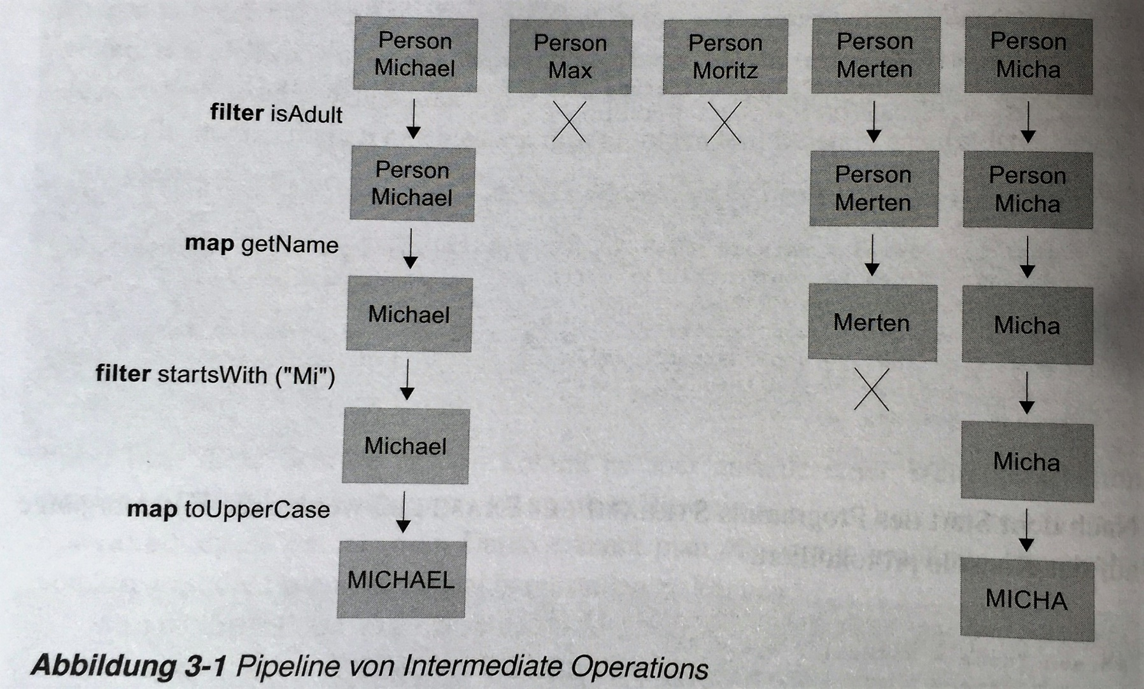
Pipeline-Verarbeitung

Slide 10
Zustandsbehaftete Intermediate Operationen
Sortierung und Entfernung doppelter Einträge
sorted(), distinct()
Ausgaben beschränken
limit(long), skip(long)
Nützlich zum Realisieren von Paging

Slide 11
Terminal Operations
Zusammenfassung der Verarbeitungsschritte (Intermediate)
Auslösung der tatsächlichen Verarbeitung
Übertragung von Streams in Arrays und Collections
toArray(), collect()
Berechnungen auf Daten
count(), sum(), average(), min(), max()
Prüfungen auf Daten
allMatch(Predicate<? super T>), anyMatch(Predicate<? super T>), noneMatch(Predicate<? super T>)

Slide 12
Terminal Operations (2)
Suchen von Daten
findFirst(), findAny()
Zusammenfassen von Daten
reduce(BinaryOperator<T>)
Zum Zusammenfassen von Elementen gleichen Typs
Beispiele: Konkatenation von Strings, Addition von Integern
Gruppieren oder Partitionieren von Daten
joining(), groupingBy(), counting(), partioningBy()[Collectors]
Fortsetzung der Aufgabe…

Slide 13
Filter-Map-Reduce
Spezielle Untermenge des Stream-API
Aufgabe: Filtern einer Liste von Personen, dabei alle im Juli geborenen ermitteln und diese kommasepariert ausgeben
Filtere auf alle im Juli Geborene
Extrahiere ein Attribut, im Beispiel Namen
Bereite eine kommaseparierte Liste auf
Bis JDK7: Funktionalität muss programmiert werden
Ab JDK8: Filter-Map-Reduce-Framework

Slide 14
Quellen
Michael Inden: Java 8 – Die Neuerungen, dpunkt, 2014
Sourcen: https://github.com/s1monw1/Java8.git

